Slide 1
Introdução à ROS 2
Professores: Eduardo Mapurunga (UFC), Nycolas Ramires (UFRGS), diogene.nycolas@gmail.com Gustavo Comerlato Rodrigues (UFRGS), gustavo.comerlato@ufrgs.br

Slide 2
Estrutura do curso
Aula 1 (15/10): Introdução e conceitos preliminares
Aula 2 (20/10): Nós, tópicos e comunicação básica
Aula 3 (22/10): Mensagens, parâmetros, e estrutura dos pacotes
Aula 4 (27/10): Sistemas de coordenadas e odometria
Aula 5 (29/10): Introdução à URDF e RViz
Aula 6 (03/11): Sensores e visualização de dados
Aula 7 (05/11): Controle em ROS
Aula 8 (10/11): Simulação de robôs no gazebo
Aula 9 (12/11): Robôs móveis e introdução à navegação
Aula 10 (17/11): Revisão e fechamento do conteúdo

Slide 3
Objetivo do curso
Introdução ao ROS
Ser capaz de começar os primeiros projetos
Entender quando usar o framework
Modelar um sistema com a ferramenta
Conhecer os principais pacotes
Usar ferramentas de simulação e visualização

Slide 4
Pré-requisitos
Entender conceitos de Programação Orientada a Objeto (POO):
Em específico para C++
Familiaridade com OS Linux

Slide 5
Na aula de hoje...
Apresentação
O quê é ROS?
Histórico
Por quê ROS?
Exemplos
Conceitos básicos de sistemas Linux e uso do terminal
Nós, tópicos e mensagens
Demonstração: turtlesim

Slide 6

Nycolas Ramires
Bacharelado em Eng. Controle e Automação (UFRGS)
Programa de pós-graduação de engenharia elétrica (UFRGS)
TCC: “Algoritmo de evasão para veículos aéreos não tripulados baseado em visão computacional”
Engenheiro de Sistema pela AEL Sistemas

Slide 7

Gustavo Comerlato
Engenheiro Mecânico pela UFRGS
TCC: Modelagem Cinemática e Dinâmica de um Manipulador "Snake-Arm"
Mestrando em Engenharia Mecânica: PROMEC/UFRGS
Doutorando em Engenharia Elétrica: PPGEE/UFRGS & UPHF(França)
Pesquisador nível M1 pelo LAMECC/UFRGS

Slide 8
Mas o quê é robótica?
Definição de “robô" pela IFR:
"Mecanismo físico atuado (re)programável dotado de um grau de autonomia para realizar locomoção, posicionamento ou manipulação"
Robótica é um campo vasto e profundo. Envolve conhecimentos de:
Mecânica Eletrônica
Controle Computação
Matemática Psicologia
... por isso, é quase impossível alguém ser um "faz-tudo" em robótica!
Se apenas tivesse um conjunto de ferramentas livre, gratuito e de código aberto para aliviar o trabalho dos roboticistas...

Slide 9

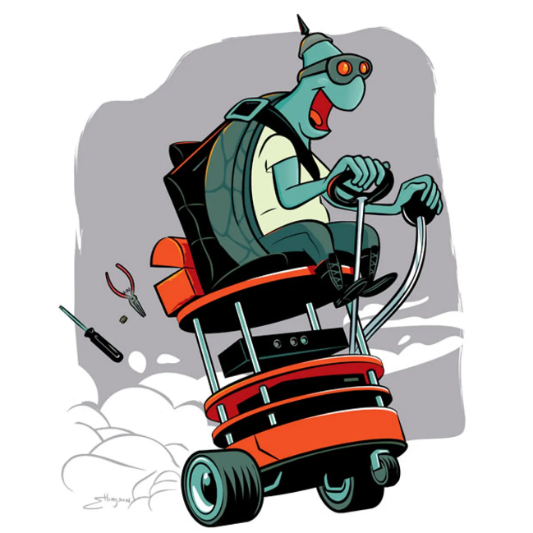
E o quê é ROS?
Robot Operating System
(Pseudo-)Sistema Operacional de Robôs de código aberto
É o middleware para robôs mais popular hoje em dia
"ROS: an open-source Robot Operating System" tem >14k citações no Google Scholar
ABI Research estimou em 2019 que cerca de 55% dos robôs teriam pelo menos um pacote ROS no seu desenvolvimento até 2024

Slide 10
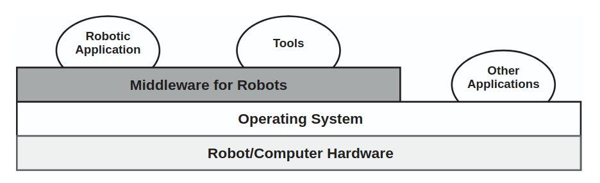
E o quê é ROS?
(Pseudo-)Sistema Operacional de Robôs de código aberto
Contém um conjunto de ferramentas para desenvolvimento de software para robôs:
Abstração de hardware
Bibliotecas com algoritmos comumente utilizados (SLAM, controle, visão computacional, manipulação...)
Integração com simuladores de física (Gazebo, Webots, Isaac Sim...)
Mecanismos de comunicação entre sistemas: Camada Data Distribution Service (DDS)
Vários scripts, pacotes e utilitários úteis
...está mais para um SDK do que um OS!

Slide 11
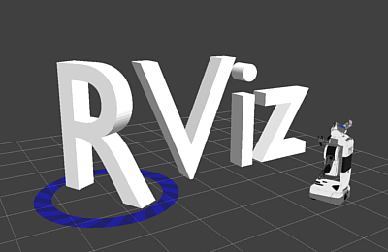
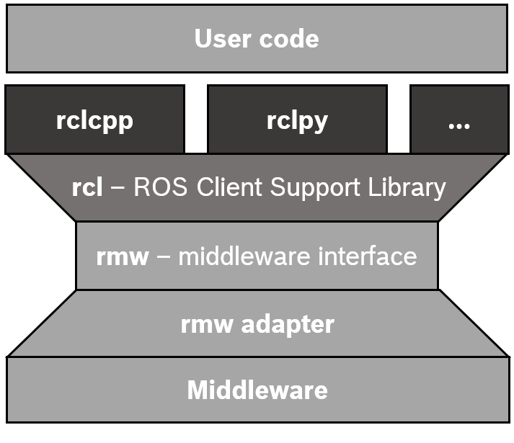


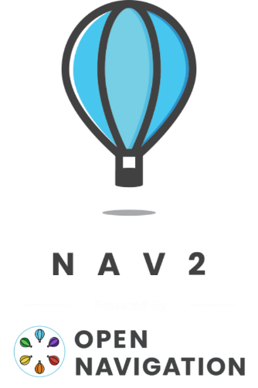




E o quê é ROS?
ROS é uma combinação de quatro partes:
Framework para construção de aplicações (o "encanamento")
Ferramentas de desenvolvimento
Conjunto de software plug-and-play (as "capacidades")
A comunidade em torno de ROS
Tudo isso permite economizar meses ou anos no tempo de desenvolvimento de um robô!
Encanamento
Ferramentas
Capacidades
Comunidade

Slide 12
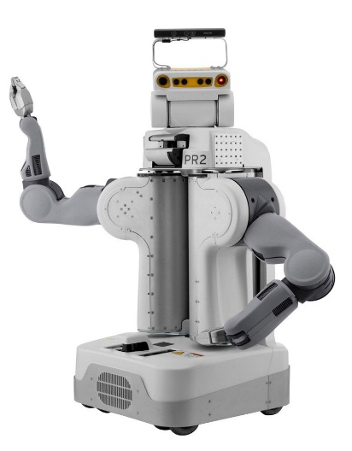

E o quê é ROS?
Um pouco de história:
Originalmente desenvolvido na Stanford em 2007, agora pela Open Robotics
Ideia: “parar de reinventar a roda para cada robô”
Desenvolvimento do ROS 2 a partir de 2015
Distribuições do ROS 1:
Box Turtle – 02/05/2010
C Turtle – 02/08/2010
...
Melodic Morenia – 23/05/2018
Noetic Ninjemys – 23/05/2020
EOL em Maio/2025
Distribuições do ROS 2:
Ardent Apalone – 08/12/2017
...
Galactic Geochelone – 23/05/2021
Humble Hawksbill – 23/05/2022
Iron Irwini – 23/05/2023
Jazzy Jalisco – 23/05/2024
Kilted Kaiju – 23/05/2025
Rolling Ridley (desde 2020)
Robô PR2 – uma das primeiras aplicações ROS
É esse que vamos usar!

Slide 13
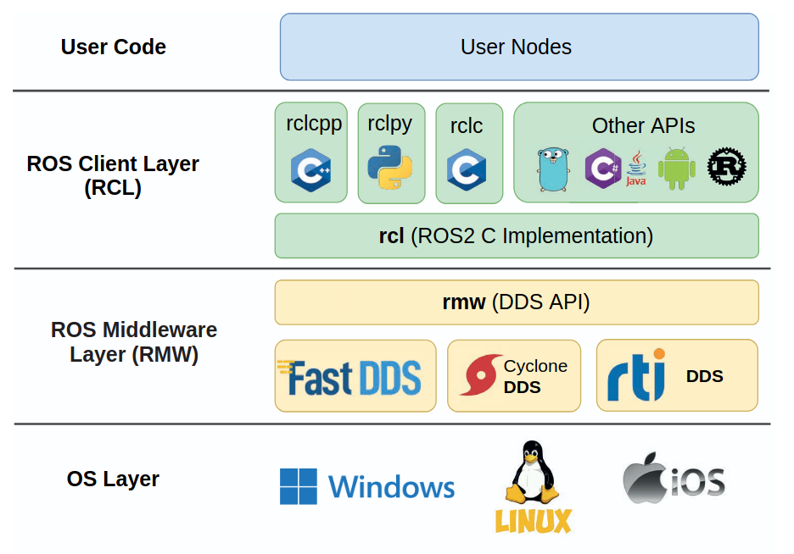
Design do ROS2
Permite ser agnóstico a linguagem
Basta uma API com acesso à rcl
Data Distribution Service
Dá o comportamento de assinaturas exemplificado
Teoricamente o sistema operacional pode ser substituído pelo microcontrolador do robô

Slide 14
E por quê ROS 2?
Filosofia de código aberto
“Linguagem padrão” entre robôs
Divisão em pacotes e interface padrão permite a modularidade do código
Não é necessário reescrever os programas para eles poderem interagir entre si
Amplo suporte acadêmico e difusão dentro de companhias
Vários fabricantes disponibilizam interface ROS para seus atuadores, sensores e robôs
Exemplos : Bosch, Franka Emika, ABB, Kawasaki...
Não precisamos ficar reinventando a roda o tempo todo!
...e mais! https://github.com/vmayoral/ros-robotics-companies
Não precisamos ficar reescrevendo interfaces entre componentes ou robôs

Slide 15
Ok, mas e o ROS1?
ROS2 traz tudo que fez ROS1 ser adotado com melhorias
Sem nó mestre (sem ponto de falha único)
Nó mestre atua como servidor para os demais
Sem parâmetros globais
Sistemas de tempo real
Melhor controle de Quality of Service (QoS)
APIs melhoradas (rclcpp, rclpy)
Melhorias no processo de compilação
ROS1 descontinuado
31 de maio de 2025
ros_bridge: interoperação entre nós do ROS 1 com sistema ROS 2
Não é necessário saber ROS1 para aprender ROS2

Slide 16
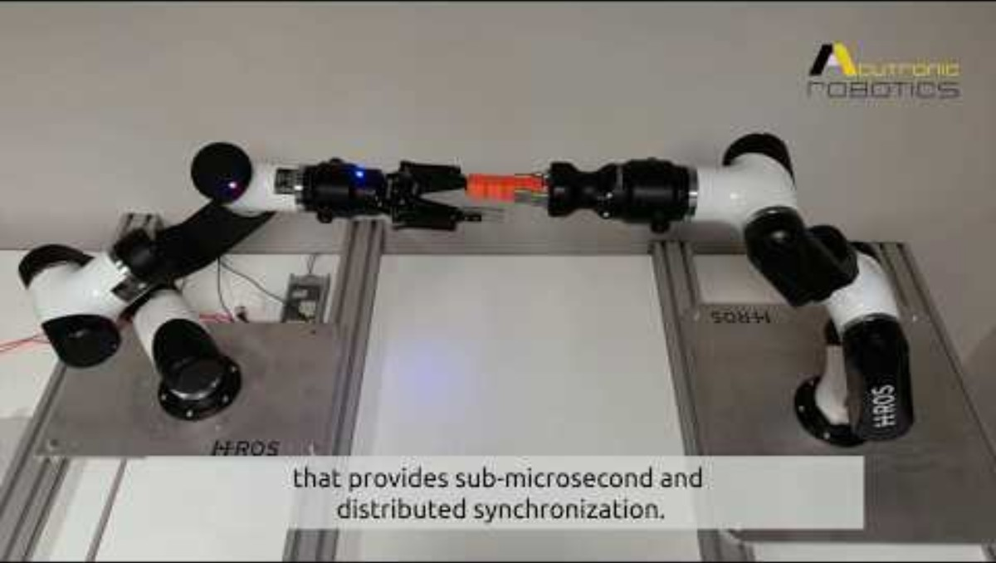
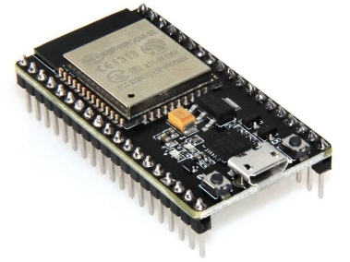

O quê que ROS2 propõe de diferente do ROS1?
Suporte a sistemas multi-robô
Diminuir gap entre protótipos e produtos finais
ROS-industrial, Apex.AI (ROS com ISO 26262)
Ser capaz de rodar em hardware industrial
micro-ROS: ROS para microcontroladores
Suporte a controle em "tempo real"
Deve satisfazer deadlines periodicamente e com pouco jitter
Suporte multiplataforma (Linux, Windows e MacOS)
...mas Ubuntu Linux continua sendo o principal; único com Tier 1 Support
https://www.youtube.com/watch?v=zGM2lYAHrm4

Slide 17
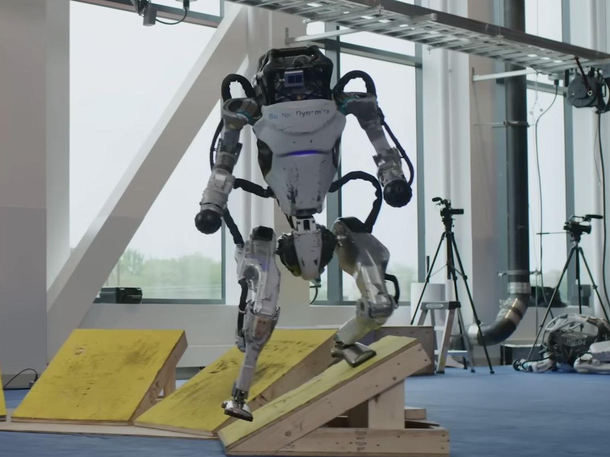
Exemplos
Bosch
Maior exemplo, adotou e contribuiu para o projeto no seu inicio
https://wiki.ros.org/bosch-ros-pkg
Amazon
AWS RoboMaker
Boston Dynamics
Usado internamente
Samsung
https://opensource.samsung.com/projects

Slide 18
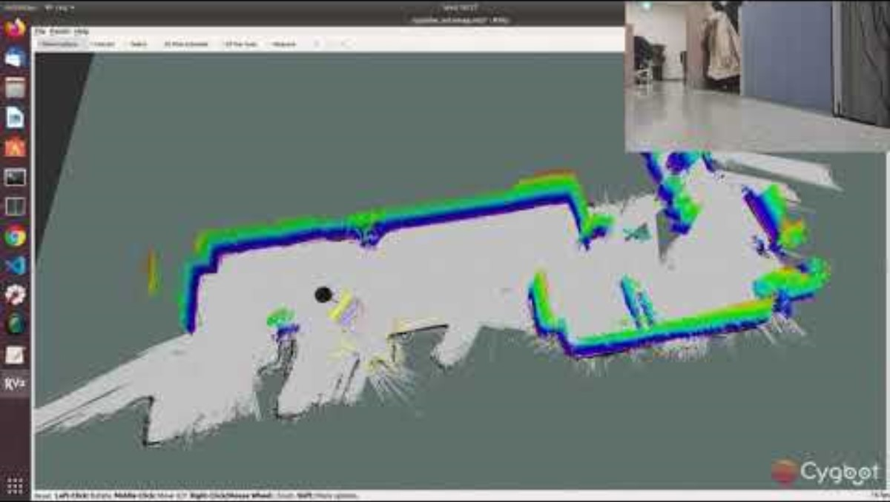
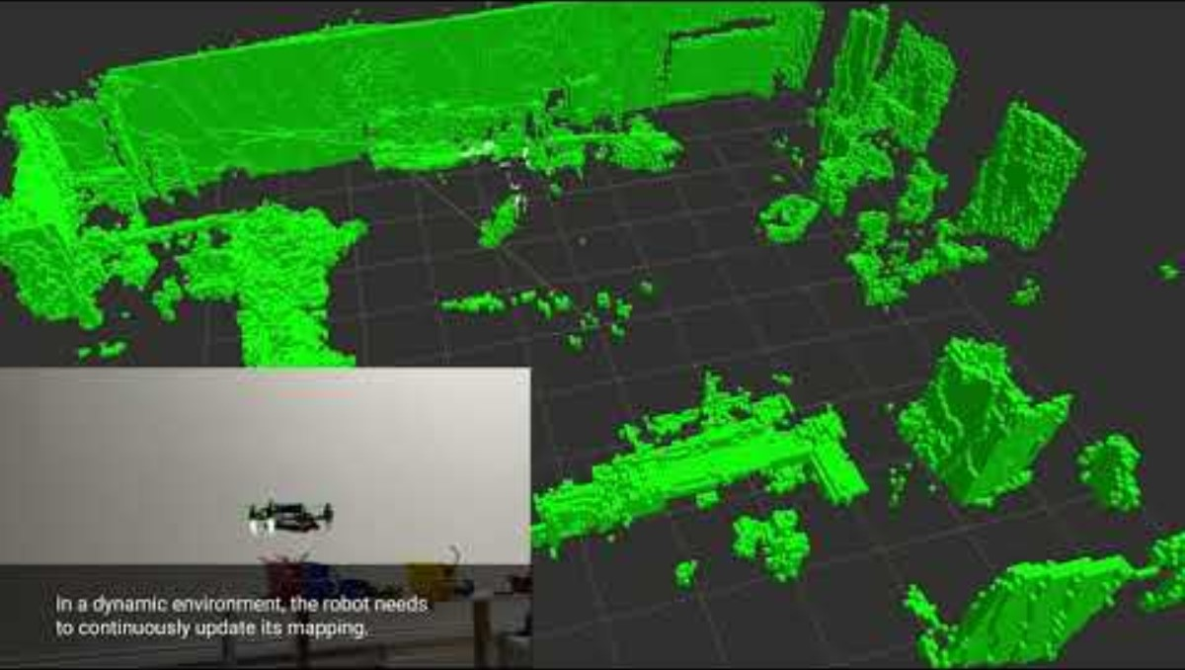
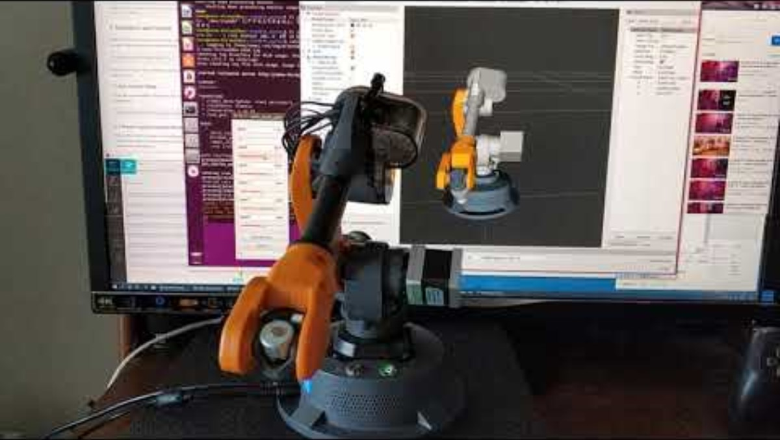
Exemplos
SLAM com nav2 em Raspberry Pi
Drone realizando SLAM 3D
Interface com hardware via ros_control

Slide 19
Conceitos
Workspace
Diretório com todos os pacotes em src
Subdiretórios build, install, log
Nó
Processo independente com uma função específica
Tópico
Canal de comunicação (bus) unidirecional por onde mensagens são enviadas
Mensagens são enviadas em um dado tópico; e.g. joint_states
Pacote
Conjunto de código e arquivos com mesmo propósito ou tema
Pode depender de outros pacotes
Pode conter nós, ou apenas dados
“Programas” rodados pelo ROS
Recebe informações, processa dados, cospe resultados
Mensagens
Estrutura de dados, contém as informações que estamos interessados em transmitir/receber
Fortemente tipada

Slide 20
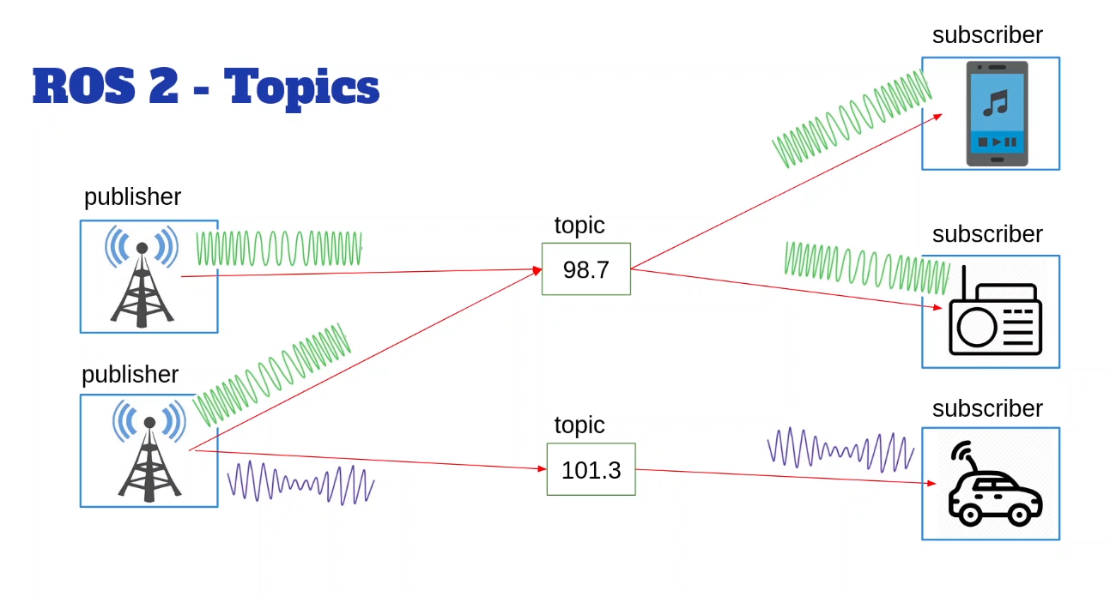
Conceitos básicos
Comunicação via publishers e subscribers
Método mais usual de comunicação via ROS
Comunicação assíncrona
Comportamento multicast
Frequência de publicação
Comportamento descrito por QoS

Slide 21
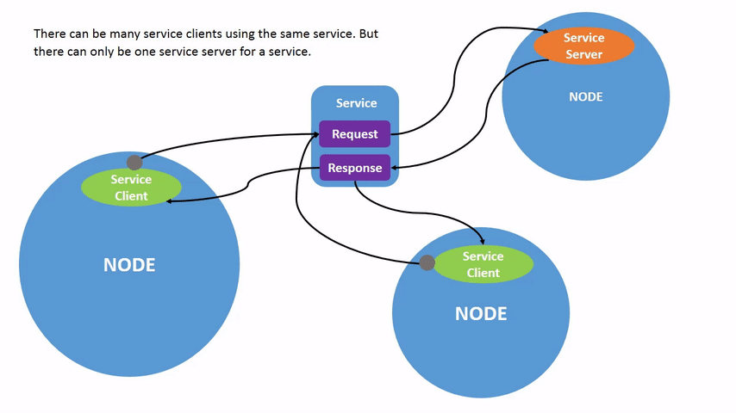
Conceitos básicos
Comunicação via serviços
Comunicação cliente-servidor – assíncrona, infrequente, sob demanda, execução rápida
Só temos um nó servidor, mas podemos ter vários nós clientes para um mesmo serviço
Exemplo: solicitar planejamento de trajetória
Exemplo 2: solicitar nível de energia da bateria

Slide 22
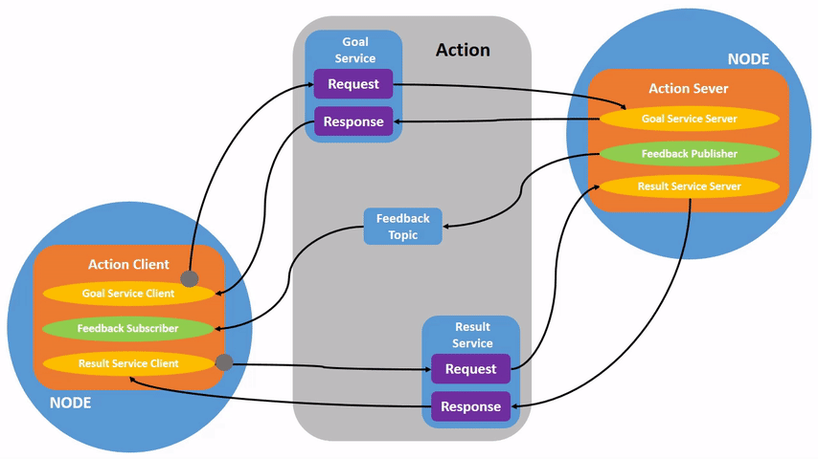
Conceitos básicos
Comunicação via ações
Como “um serviço mais demorado”, com respostas periódicas
Uma ação contém 1 serviço de objetivo, 1 serviço de resultado, e 1 tópico de Feedback periódico
Exemplo: Mover um braço robótico para um ponto
Feedback periódico sobre onde ele está e o que está fazendo

Slide 23


Conceitos: Pacotes
ex1_talker/
├── include/
│ └── ex1_talker/
│ ├── talker.hpp
│ └── ...
├── src/
│ ├── listener.cpp
│ └── talker.cpp
├── CMakeLists.txt
└── package.xml
Pacote
Pacote
Código fonte de cada nó implementado no pacote
Muitos pacotes são compartilhados em https://index.ros.org/, ou via Github!
Intruções para compilação
Descreve pacote

Slide 24
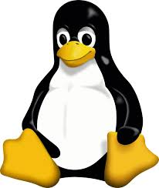
Comandos básicos de terminal
ls : Listar arquivos no diretório atual
cd : Mudar de diretório
pwd : Print do caminho absoluto atual
chmod : Mudar modo do arquivo (leitura, executável, etc ...)
touch : Cria arquivo se não existir e altera timestamp se existir
mkdir : Cria diretório
sudo : Executa próximos comandos como superusuário

Slide 25
Exercício
Faça um grafo de nós e tópicos para um robô aspirador
Assuma que o robô recebe instruções de local da limpeza do usúario através da rede wi-fi local
O robô já tem a casa mapeada
O robô possui 3 sensores de impacto e 3 sonares para detecção de obstáculos
Se o robô tiver com pouca bateria ele deve voltar para a estação para recarregar
Assuma que a inércia do robô é desprezível
...E se inércia do robô não for desprezível?

Slide 26
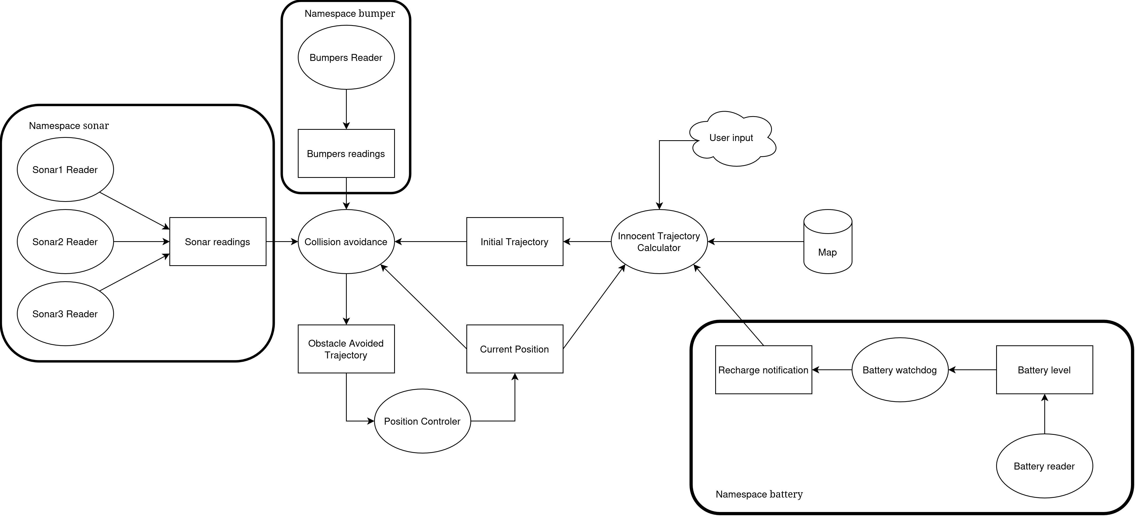

Slide 27

Prática: demonstração de um nó ROS
Vamos ver como é lançar um nó ROS de verdade...
CLI:
Em outro terminal:
Para ver a rede de comunicação, em (mais um) terminal:
ros2 run demo_nodes_cpp talker
ros2 run demo_nodes_cpp listener ​
rqt_graph &

Slide 28
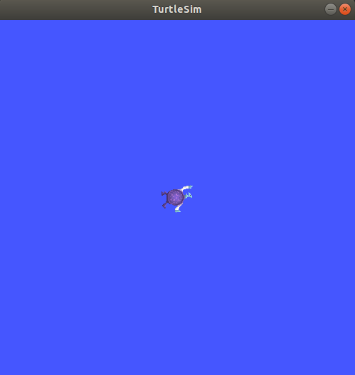
Prática: turtlesim
CLI:
Em outro terminal:
Para ver nós e tópicos:
ros2 run turtlesim turtlesim_node
ros2 run turtlesim turtle_teleop_key
ros2 node list
ros2 topic list

Slide 29
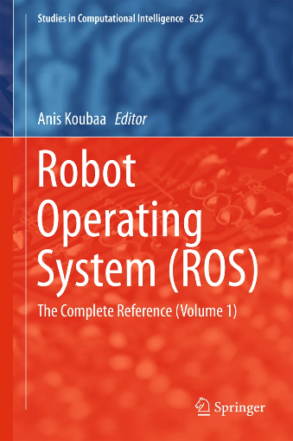
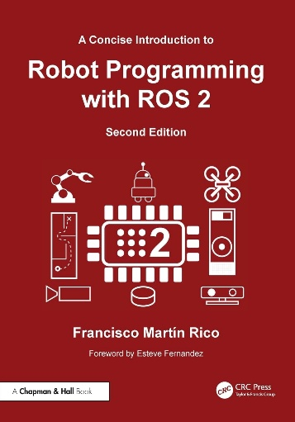
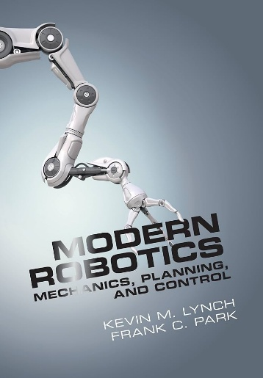
BÔNUS: Recursos de ROS e ROBÓTICA
Livros:
Robot Operating System (ROS): The Complete Reference, 2016
A concise introduction Robot Programming with ROS 2, 2022
Modern Robotics: Mechanics, Planning and Control, 2017
Notas de aula:
Introdução à Robótica: https://www.ece.ufrgs.br/~fetter/eng10026/
Robótica móvel: https://www.ece.ufrgs.br/~fetter/eng10054/
Documentação e tutoriais online
Documentação do ROS 2 Jazzy - Tutoriais
Documentação do ros2_control
Documentação do nav2
Wiki do ROS: https://wiki.ros.org/ROS/Tutorials
Stack echange de robótica: Questões e respostas incluindo ROS. https://robotics.stackexchange.com/

